Slide 1
Harmonogram zberu separovaného odpadu v roku 2020
Technické služby
Kontakt: 057/775 43 56
Žiadame Vás vrecia vyložiť vo vyznačený deň v čase od 6.00 - 7.00 ku KUKA nádobe (rodinné domy)
POZOR !
ZMENA triedenia tetra pakov a kovových obalov. Odpad vhadzovať spolu s plastmi do žltého vreca. Odpad sa dotrieďuje cez separačnú llinku
PAPIER - Všetky ulice mesta Humenné
PLASTY
TETRA PAK
KOVOVÉ OBALY
Ul. Jasenovská, Valaškovská, Čapajevova, Čulenova, Na Podskalku, Lúčna, Sninská, Pod Kramovou, Kukučínova, Gaštanová, Na Lieskovčíku, Nad Tehelňou, Agátová, Starinská, Dubová, Ružová, Javorová, Riečna, Budovateľská, Suchý jarok, Hviezdoslavova, Kpt. Nálepku, Nemocničná, Pugačevova, Sládkovičova, Staré kasárne, Čsl. Armády, Štefánikova, Košická, Štúrova.
PLASTY
TETRA PAK
KOVOVÉ OBALY
Ul. Kudlovská, Wolkerova, Záhradná, Pod lesom, Stavbárska, Kalininova, Gagarinova, Šmidkého, Sídl. Poľana, Jánošikova, Iljičana, Liesková, Orechová, Fuč. Sady, Jilem. sady, Sadová, Lesná, Osloboditeľov, Lipová, Brestovská, Majakovského, J. Kráľa, Sov. hrdinov, Petrušovského, Domašanská.

Slide 2

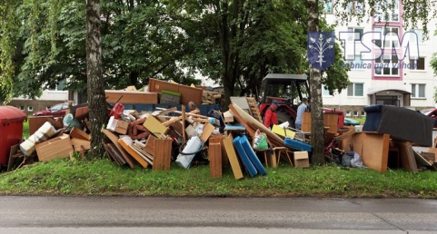
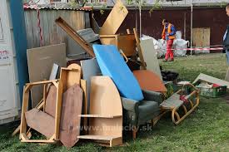
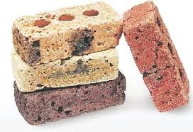

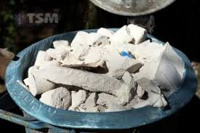
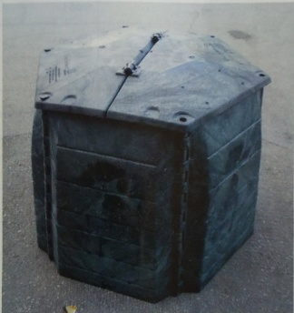
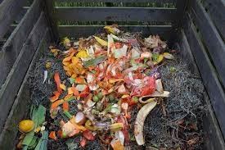
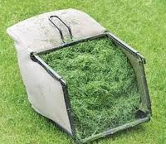
Technické služby mesta Humenné
Sninská 27/1018, 066 01 Humenné
OBJEMNÝ ODPAD
Odpad je odoberaný bezplatne na zbernom dvore TS mesta Humenné, Sninská 27 v prevádzkovej dobe 6:00 – 22:00– sedem dní v týždni.
Marec-apríl a október-november pristavené veľkokapacitné kontajnery na základe vopred stanoveného harmonogramu.
Patrí sem - veľkorozmerný odpad a drevo (nábytky, gauče, kreslá, dvere ..) rozobraté na menšie časti.
DROBNÝ STAVEBNÝ ODPAD
Poplatok za kilogram odpadu je stanovený samostatne v zmysle VZN o miestnych daniach a miestnom poplatku za komunálny odpad a drobný stavebný odpad č. 130/2014, Doplnok 1.
Odpad sa odoberá na zbernom dvore TS mesta Humenné, Sninská 27 v prevádzkovej dobe 6⁰⁰ – 14⁰⁰ – pondelok-piatok a podľa hmotnosti sa platí v hotovosti do pokladne TS Humenné.
Patrí sem – zmesi betónu a tehál z bežných udržiavacích prác v byto alebo rodinnom dome.
BIOLOGICKY ROZLOŽITEĽNÝ ODPAD ZO ZÁHRAD
Kompostéry – rozvezené do rodinných domov v rámci mesta Humenné.
Patrí sem – lístie, tráva, burina, ihličie, kôra, drevná štiepka, piliny, ovocný a zeleninový odpad, zvädnuté kvety, nalámaný záhradný odpad.
Odpad sa odoberá bezplatne aj na zbernom dvore ,
TS mesta Humenné, Sninská 27, v prevádzkovej dobe
6:00 – 22:00 – sedem dní v týždni.
ZAKAZUJE sa vhadzovať do nádob na komunálny odpad - biologicky rozložiteľný odpad, drobný stavebný odpad, objemné a nebezpečné odpady, pneumatiky, odpadové oleje z motorových vozidiel. Zložky triedeného odpadu – plasty, papier, sklo, tetra paky, obaly z kovu, ktoré sú súčasťou harmonogramu zberu separovaného odpadu.
V prípade zistenia, že sa takýto odpad nachádza v nádobe na komunálny odpad, nádoba nebude vyprázdnená. Následné vyprázdnenie bude až po vytriedení a odstránení odpadov, ktoré do nádoby nepatria, majiteľom nádoby.
V prípade, že nedôjde k náprave, TS mesta Humenné v spolupráci s Mestskou políciou pristúpia k prísnejším opatreniam.

Slide 3
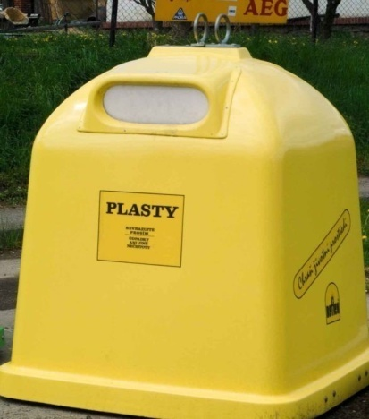
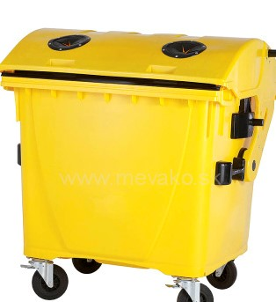

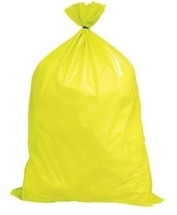
Ako triediť základné zložky separovaného odpadu v meste Humenné
ŽLTÝ kontajner na sídliskách – plasty + obaly z kovu + tetra pak spolu (odpad sa dotrieďuje cez separačnú linku, čím sa šetria finančné prostriedky na komunálny odpad a miesto na ďalšie kontajnery).
Patrí sem :
PET - fľaše od nápojov, sirupov, rastlinných olejov,
LDPE a HDPE – tašky, vrecká, číra a farebná fólia,
plastové a mikrotenové vrecká, baliace fólie, obaly
z čistiacich a pracích prostriedkov, obaly z drogérie
- PP - tégliky z jogurtov, masla,
- PS – poháriky z automatov, plastové nádobky
PVC – obaly z kozmetických výrobkov, vodoinštalačné
a elektroinštalačné rúrky,
- Tetra pak - nápojové kartóny od mlieka, džúsov,
Obaly z kovu – plechovky od alko a nealko nápojov, konzervy
od rôznych potravín a krmív pre zvieratá
PLASTY
OBALY Z KOVU
TETRA PAK
Označenie
IBV – rodinné domy – vrecový systém zberu separovaného odpadu
plasty + tetra paky + obaly z kovu spolu do žltého vreca. Dotrieďovanie cez separačnú linku na zbernom dvore.

Slide 4
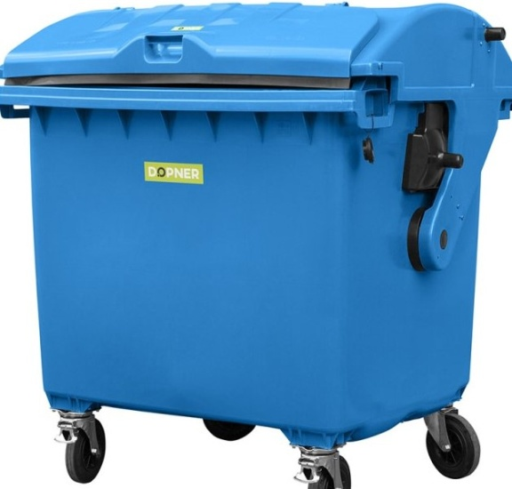
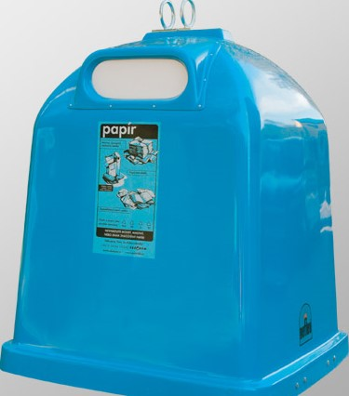
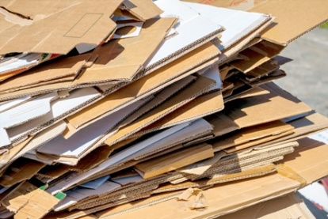



MODRÝ kontajner na sídliskách – papier a lepenka, obaly z papiera
PAPIER
Patrí sem:
Papier a lepenka, obaly z papiera – noviny,
časopisy, reklamné letáky, kartóny z elektroniky,
nábytku, topánok, čisté krabice od jedla a iných
výrobkov.
Označenie
IBV – rodinné domy vrecový systém zberu papiera

Slide 5
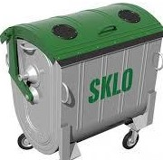
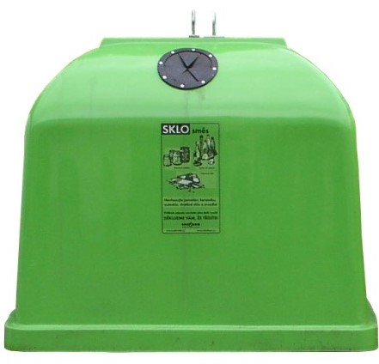

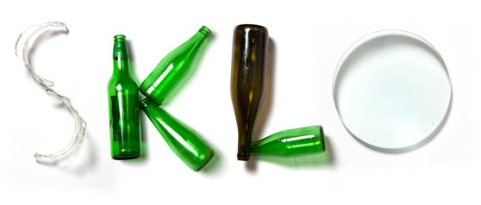
ZELENÝ kontajner na sídliskách a v IBV – sklo a obaly zo skla
SKLO
Patrí sem:
Sklo a obaly zo skla – sklenené fľaše, poháre od nápojov,
zavaraninové poháre a rôzne sklenené nádoby, sklenené
dekoračné predmety, číre alebo farebné tabuľové sklo bez
prímesí.
Označenie

Slide 6
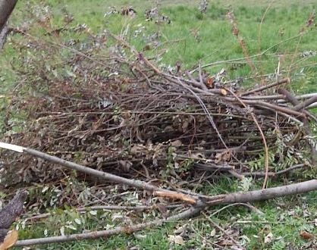
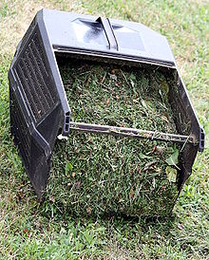
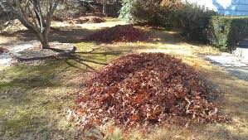
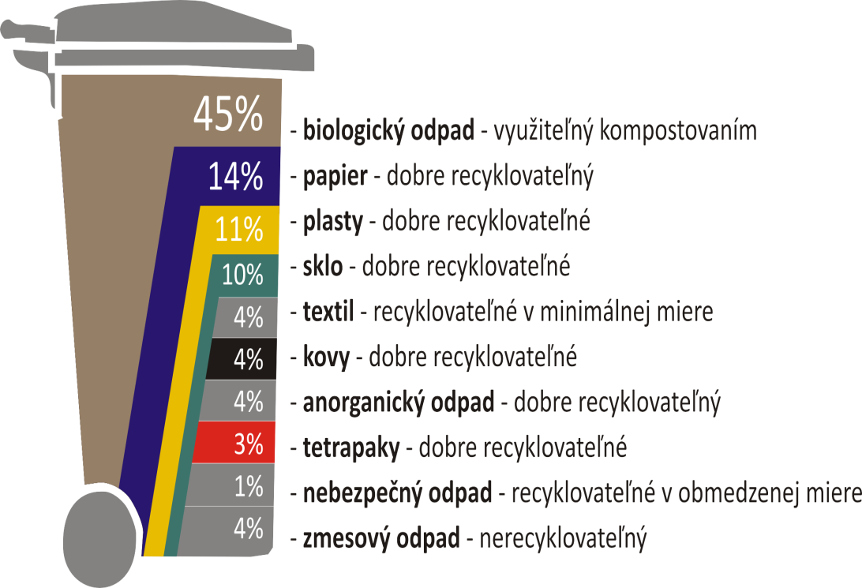
TRIEĎME biologicky rozložiteľný odpad
Čo je biologicky rozložiteľný odpad (BRO)?
Biologicky rozložiteľný odpad je odpad schopný rozložiť sa anaeróbnym alebo aeróbnym spôsobom, z ktoré ho vznikne kompost. Patria sem konáre, drevo, lístie, ihličie, tráva, odumreté rastliny, burina .
Prečo triediť biologicky rozložiteľný odpad (BRO) zo záhrad?
Tvorí až 45 % odpadkového koša.
Separovaním BRO sa výrazne zníži množstvo
komunálneho odpadu ukladaného na skládku
odpadov.
Je možné ho kompostovať a spätne využiť.
Eliminujú sa negatívne vplyvy. Rozkladaním
organického odpadu na skládkach vzniká skládkový
plyn, ktorého zložkou je metán vytvárajúci skleníkový
efekt.
Ochrana ozónovej vrstvy a čistejšie životné
prostredie.
ZAKAZUJE sa vhadzovať do nádob na komunálny odpad - biologicky rozložiteľný odpad,
V prípade zistenia, že sa takýto odpad nachádza v nádobe na komunálny odpad, nádoba nebude vyprázdnená. Následné vyprázdnenie bude až po vytriedení a odstránení odpadov, ktoré do nádoby nepatria, majiteľom nádoby.

Slide 7
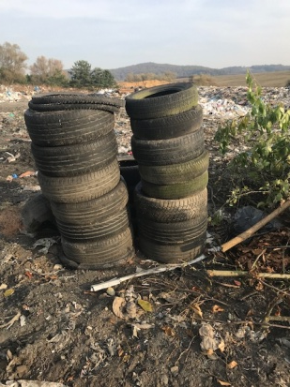
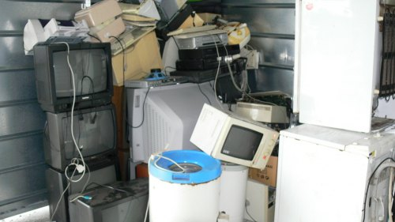
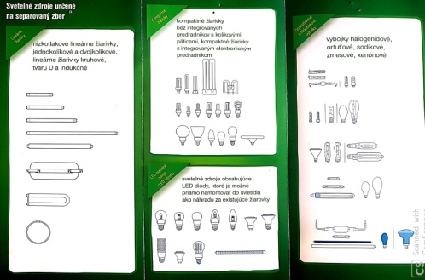
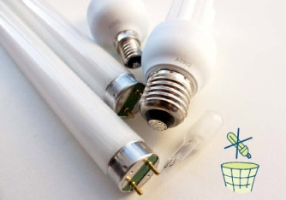
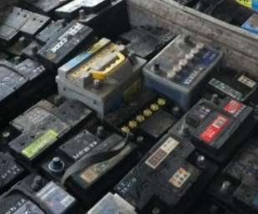
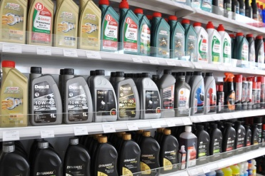
Kam s nebezpečným odpadom v meste Humenné?
PNEUMATIKY
V rámci legislatívnych zmien, ktoré platia v Zákone o odpadoch č. 79/2015, musí výrobca pneumatík zabezpečiť ich bezplatný spätný zber prostredníctvom distribútora minimálne v každom okrese Slovenskej republiky.
Distribútorom sa v tomto prípade rozumie ktorýkoľvek pneuservis alebo predajňa pneumatík. V nich má občan právo ponechať ojazdenú pneumatiku zadarmo, a to aj v prípade, že nenakúpi ďalší tovar alebo službu. Likvidácia pneumatiky je totiž už započítaná v cene pneumatiky. V prípade, že distribútor odmietne spätný zber, obráťte sa prosím na Slovenskú inšpekciu životného prostredia. Bez spoločnej aktivity sa odpadových pneumatík nezbavíme.
Pneumatiky nepatria do nádob na komunálny odpad, do veľkokapacitných kontajnerov v rámci sezónneho upratovania v meste a neukladajú sa ani ku nádobám na odpad na voľnom priestranstve.
ZOZNAM zberných miest pneumatík v Humennom:
AB autoservis spol. s r.o., Starinská 1216, HÉ
AFESTA s.r.o., Mierova 101, HÉ
ASTA spol. s.r.o., Brestovská 1056, HÉ (Fiat)
AUTOLANC s.r.o., Mirova 5157/83, HÉ,
CARFIT s.r.o., Jasenovská 95, HÉ
CONTITRADE SLOVAKIA s.r.o. – BestDrive,
Štefánikova 8, HÉ (Matador pneu)
ELITE Slovakia s.r.o., Mierova 5157/83, HÉ
František Andras – Autosklo ALFA, Družstvená 26,
CHETRA SK s.r.o., Mierova 64, HÉ
JABA Ján Balaščík Autopartner, Tolstého 1, HÉ
Michal Škumanič, Tolstého 4, HÉ
Motor-Car Humenné spol. s r.o., Mierova 102/6164, (KIA)
SELUGO s.r.o., Jasenovská 2497, HÉ
ELEKTROODPAD z domácnosti – veľké a malé spotrebiče, spotrebná elektronika, elektrické a elektronické zariadenia, ktoré musia byť vždy v komplexnom stave.
SVETELNÉ ZDROJE – žiarivky, neónky a žiarovky z domácnosti.
Batérie a akumulátory – z motorových vozidiel od občanov mesta Humenné z domácností.
Motorové, prevodové a mazacie oleje – z motorových vozidiel od občanov mesta Humenné.
Elektroodpad, svetelené zdroje, aku batérie, motorové oleje môžu občania mesta Humenné odovzdať v Technických službách na základe pokynov zodpovedných osôb v prevádzkovej dobe , 6,⁰⁰-14,⁰⁰ hod., pondelok – piatok, TS - Sninská 27, Humenné.
Ani tieto druhy nebezpečných odpadov nepatria do nádob na komunálny odpad, do veľkokapacitných kontajnerov v rámci sezónneho upratovania v meste a neukladajú sa ani ku nádobám na odpad na voľnom priestranstve

